Slide 1
误差流与注意力的分工
预测编码混合架构的预训练优势、自限适应与测量纪律
PRISM 技术报告 v6.0 · 2026-09-21
单卡 RTX 4080 · 209 有效训练 run · github.com/Asaluther/PRISM-V4

Slide 2
研究问题：终端智能的两个区间
北极星：终端私有智能 —— 低功耗、可在线学习、数据不出端
数据充裕区 · 预训练
数据稀缺区 · 个性化
通用语言知识获取
Transformer 的主场（101M 终判：调优 TF 领先纯 PCN 33.7%）
大模型范式：能力不够 → 加规模 → 重训 → 算力电力上涨
部署后的少样本适应（新用户/换域/冷启动）
误差流架构的主场（冷启动 +58~74%，TF 全负）
小模型 + 在线适应 = 对「大模型 + 反复重训」的替代路径
核心问题：误差流类架构在两个区间各自的真实边界在哪里？能否在同一个模型内同时取得两者？
答案：混合架构（12 层 Transformer 骨干 + 12 层 PCN 误差流头）——本报告主线

Slide 3
单卡研究平台与测量纪律
纪律本身是贡献：七起系统性测量偏差全部被预设协议捕获
209
≤354M
55h
7 起
有效训练 run
（run_index 198 + 启智 11）
已测参数上界
（21M → 354M）
GPU 总时长
（330M 档全本地）
测量偏差全捕获
（含本研究自己的新主张）
判据预注册：所有判决实验的通过阈值运行前写入脚本，事后不得调整；未命中如实报告
对称调优条款：任何跨架构/跨规模对比前，双方超参各自在目标规模重扫
同预算协议：一切对比固定 batch × seq × steps 的 token 总量
第 7 起偏差（v6.0）：适应方法选择偏差 —— 以 full-FT 为唯一对照高估架构差异，由预注册判据触发主张重述
主张：先怀疑测量，再相信架构
数据：results/run_index.csv · 测量方法学详见报告 §3

Slide 4
四大发现（v6.0 定稿口径）
① 倒 U 规律
② 混合架构反超
误差流优势随数据稀缺放大（至 +84%），参数轴峰位 ≈1025 tokens/param；一次带外预测成功
12TF+12PCN/96M：PPL 63.18±0.22，以更少参数反超纯 TF 36%（p≈0）；330M 外推 3/3 全胜
③ 适应的诚实边界
④ 机制 ×2 转正
真优势 = 零配置自限适应（27 格符号零翻转，跨规模保持）；TF+bitfit 可反超——但需方法选择
主干锚定（16+8 消融三判读全中）；step50 达峰/回落 = 记忆与通用遗忘并行
范围声明：参数 21-354M、token 预算 ≤164M、WikiText-103 / TinyStories 两域

Slide 5
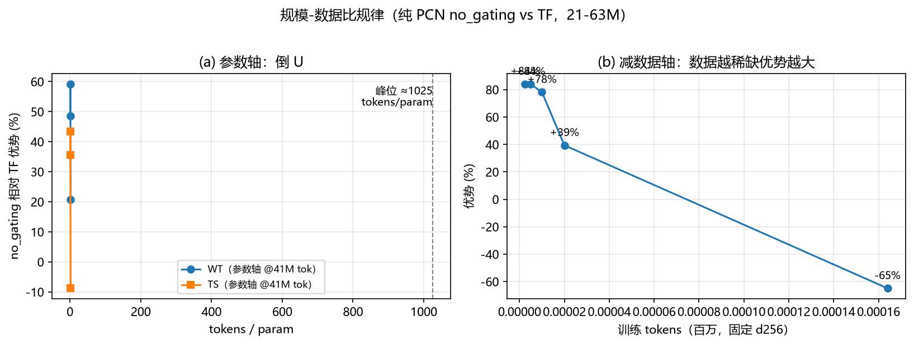
发现①：规模-数据比规律
纯 PCN（no_gating）vs Transformer，21-63M，5-seed，带外预测成功
减数据轴：数据越稀缺优势越大（+84% 封顶），无左端回落
参数轴：倒 U，峰位 ≈1025 tokens/param（WT +60.8%，全胜）
带外预测：WT d512 实测 +37.7% ∈ 预测带 [+30%, +55%]
附带：误差流的 seed 方差小 1-2 个量级（端侧不可挑 seed 的独立优势）
数据：results/analysis_v2/scale_curve_with_ci.json（11 点，bootstrap 95% CI）

Slide 6
101M 终判：纯 PCN 的规模天花板
对称调优后优势反转——失败机制是动力学内禀失稳，不是容量不足
33.7%
PCN@3e-4 早期轨迹全场最佳（step2000 PPL 291 vs TF 766），随后崩入 fp16 溢出死循环
bf16 重跑逐位复现劣化并平安跨过溢出点 —— 失稳与数值精度无关
结论：误差正反馈使「快速学习区间」与「自毁区间」重合 —— 纯 PCN 的规模天花板
v5 勘误史：「+40.1% 优势」系 TF 未调参伪影，已按协议撤回（第 6 起偏差）
调优 TF 领先调优 PCN
（99.34±2.62 vs 149.95±0.48）
天花板既然是「稳定压住了快速」—— 解法不是降速，而是给误差流一个稳定的主干
数据：results/SCALE_090M_VALIDATION.md · V8 机制实验（报告 §4.6）

Slide 7
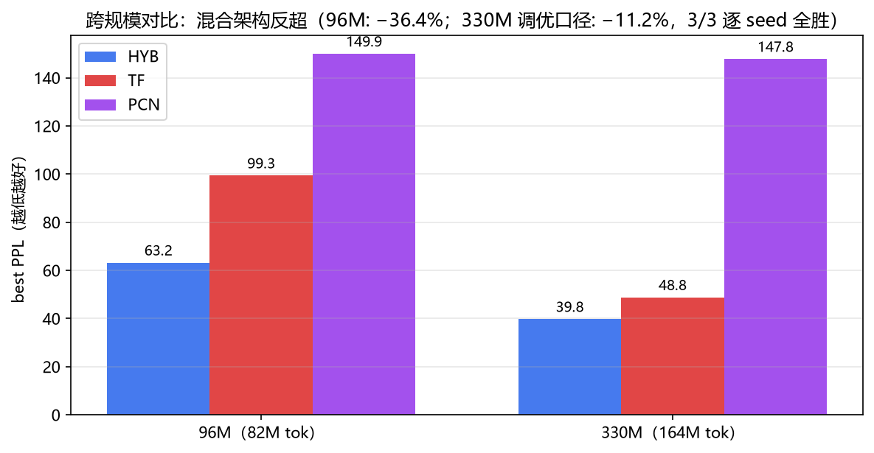
发现②：混合架构反超纯 Transformer
12TF+12PCN / 96M · 3-seed · 配对 bootstrap
63.18±0.22
混合 PPL（3-seed）
-36%
vs 纯 TF（99.34±2.62）
配对 CI [-37.7,-33.2]，p≈0
以更少参数（96.0M vs 101.5M）在数据稀缺峰区（853 t/p）大幅反超 —— 纯 TF 吃不到误差流加速，纯 PCN 被稳定性压住，12+12 各取所长
数据：results/SEED_REPLICATION.md · results/v7/seed_replication.json

Slide 8
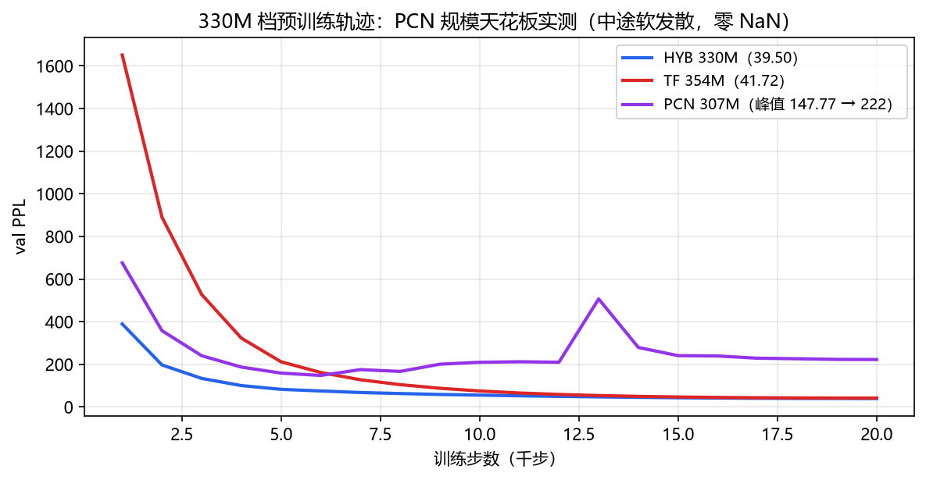
330-354M 外推：优势保持，PCN 天花板实测
d1024/24L · 20K 步 · 164M tokens ≈ 470 t/p · 3-seed + 双侧 lr 夹逼
HYB 330M
39.75±0.34（夹逼最优 37.05）
TF 354M
48.78±11.67（坏 seed 62.24）
PCN 307M
峰值 147.77 → 中途软发散 222
逐 seed 配对 3/3 全胜；调优对调优 +11.2%（参数少 6.7%）
seed 方差比 34×（96M 时 12×）—— 稳定性不对称随规模放大
lr 容忍度分化：HYB 骨干上漂（1e-3 最优），TF 上探即死（发散）
数据：results/SCALE_330M_VALIDATION.md（v2，含配置失误透明修复记录）

Slide 9
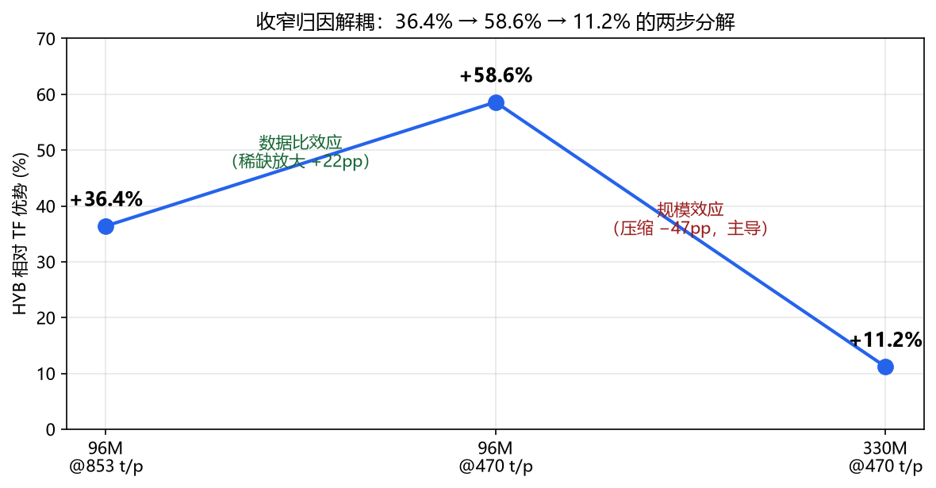
收窄归因解耦：规模 vs 数据比
36.4% → 11.2% 的收窄同时动了两个变量 —— 谁主导？
1.76×
token 效率：HYB 半数据（84.0）
胜 TF 全数据（99.3）
数据比效应（固定 96M，853→470 t/p）：稀缺放大优势 +22pp
规模效应（固定 470 t/p，96M→330M）：压缩 -47pp —— 收窄主导
含义：优势最大区间 = 「小规模 + 数据稀缺」= 终端个人模型象限
预测边界（如实标注）：500M+ 若压缩持续存在归零风险，500M 为判决性实验
数据：run_tp470.sh 六训练 · results/wt_096m_hyb_tp470_s*/ · 报告 §4.7

Slide 10
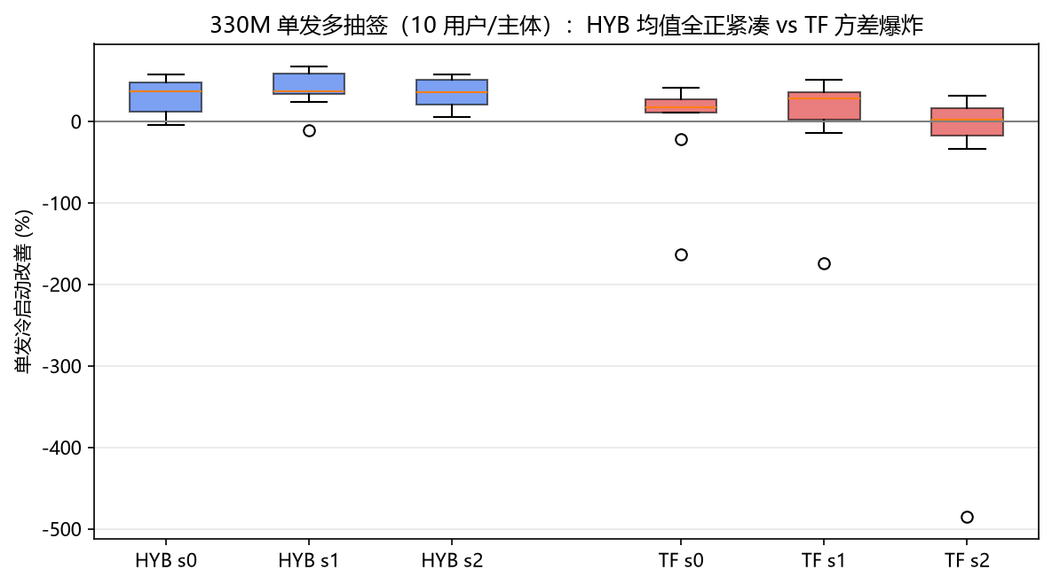
发现③：适应优势跨规模保持（符号结构）
全参数微调 27 格（3 架构 × 3 seed × 3 lr）零翻转
96M：PCN/HYB 全格为正，TF 全格为负（单发 +60.3±4.3 vs -57.5±10.5）
330M 复测 + 10 用户多抽签：HYB 均值全正紧凑（正用户 27/30）vs TF 方差爆炸（σ 至 156）
流式@5e-5：HYB +55~61% 且 held-out 双正；TF +19~26% 且 held-out 负（坏 seed -497%）
ΔW 参数经济性保持（~140 vs ~230）
数据：results/v7/adapt330_multidraw.json · adapt330.json · 报告 §7.7

Slide 11
PEFT 对照与主张重述（第 7 起偏差）
预注册判据触发：若 TF 的 PEFT 单发 ≥+30% 则适应主张需重述 —— 触发
方法 @最优档 | 单发（TF / HYB） | 流式@5e-5（TF / HYB）
full-FT 5e-4 | -57.5±10.5 / +60.3±4.3 | 全负 / +32.9±9
LoRA r8 5e-4 | -29.8±13.5 / +57.1±6.0 | +73.0±1.5 / +77.7±2.7
bitfit 1e-3 | +74.7±2.4 / +52.8±3.3 | +24.1±0.5 / +6.1±0.2
重述①：误差流提供「免方法选择、免步长调参的自限适应」——运维鲁棒性，终端的直接价值
重述②：不是性能上限 —— TF+bitfit 单发 +74.7 可反超（但需要为每部署选对方法与配置）
新发现：LoRA-TF 单发被 9 个 init 抽样钉死为负；bitfit 流式架构不对称（方法不可跨架构平移）
数据：results/v7/peft_3seed.json（3-seed × 3 init 抽样）· PEFT_3SEED.md

Slide 12
机制①：主干锚定（消融转正）
假设 → 16+8@头2e-4 消融三判读全中 → 经验证机制
判读 | 结果
① 预训练稳定 | PPL 59.86 零 NaN（纯 PCN@2e-4 软发散）
② 单发抬升 | +18.9% → +52.8%
③ 阈值消失 | 流式@1e-4 +3.1% → +59.1%
+72.0±2.0
h2e4 终端默认 3-seed
流式@5e-5（基线 +32.9±9.0，>4σ）
TF 主干阻断误差正反馈的自毁路径 ——「快速=自毁」耦合被部分解耦
当初设想的 qk-norm 稳定化路线不再必需
部署地图：通用 12+12@头1e-4；终端在线学习默认 h2e4（头2e-4，阈值移动三 seed 全消）
16+8@2e-4 三 seed 反转定性：流式专精（预训练 59.5 最好但单发不稳）
数据：results/v7/{abl16_8_h2e4,h2e4_replication,abl16_8_3seed}.json · PHASE2_SENSITIVITY.md

Slide 13
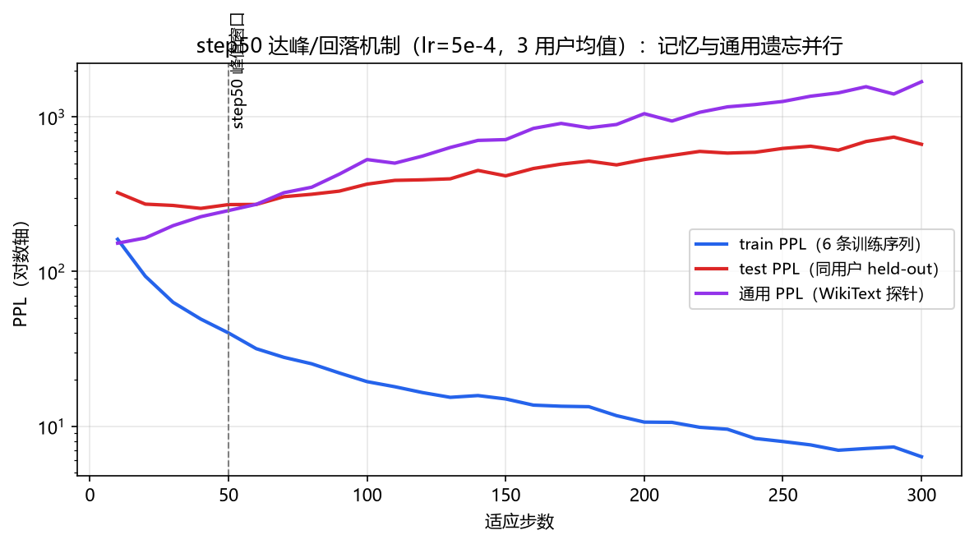
机制②：step50 达峰/回落的分解
终端预算「50 步」的科学根据
train PPL 单调背至 5-9：6 条序列被完全记忆（排除动力学失稳）
test 峰值后回升，预训练域 PPL 同步恶化 6-47×：记忆与通用遗忘并行
峰值高度 = 用户属性（同用户跨 lr 差 <4pp）；峰值步数 = lr 属性（降 lr 只拉伸时间轴）
遗忘从 step10 即与适应并行 —— 预算是赛跑的止点，不是「够用」
20s → +85%
96M 混合模型纯 CPU 冷启动
（峰值口径；终点口径低估 25pp）
数据：results/STEP50_MECHANISM.md（3 用户 × 3 lr × 每 10 步 × 四曲线）

Slide 14
端侧链路：全本地、零网络调用
96M 混合模型 · 纯 CPU（8 线程 fp32，366MB）· 4/4 判据命中
2240
43.8
20s
0
tok/s 推理
（b1_s256，判据 ≥500）
tok/s 生成
（判据 ≥10）
冷启动达峰 +85%
（预算固化 50 步）
网络调用 / 云依赖
数据不出端
对照 21M 小模型（8.6K tok/s / 113 生成 / 22.7s→+55% / 80MB）：参数 4.6× 换速度保留 26%，仍远超终端底线
终端形态各零件已全部验证：混合检查点 + 冻结骨干 + 50 步预算 + int4 配方（v1，限于小模型）+ CUDA Graph 能耗（-28%）
数据：results/PHASE3_EDGE.md · results/v7/phase3_edge_hyb.json

Slide 15
审稿回应状态（v4 版本意见）
总体 7.5/10；高优先级建议全部执行
审稿点 | v6.0 回应 | 状态
W1 规模外推不足 | 330-354M × 3-seed + 夹逼 + 适应复测 + 收窄归因解耦（本地完成） | 已解决
W2 PEFT 基线缺失 | LoRA/bitfit × 双协议 × 3-seed × 3 init —— 超规格 | 已解决
W2 RWKV/Mamba 代理 | 编译限制未变，衰减代理维持 | 挂账
W3/W4 移植扩展、局部规则变体 | 范围限定表述维持，实验列中期清单 | 挂账（明确）
W5 统计/修辞/章节乱序 | 配对 CI+t、run_index 198 条、8/9 章节修复、版本历史 | 已解决
Q1 配对检验 / Q5 中规模方案 | 已补配对 bootstrap；Q5 旧「4080 不可行」判断被实测推翻并超越 | 已答/超越
逐点明细：报告附录 D.3 · 独立版本说明 results/VERSION_NOTES_v6.md

Slide 16
局限与诚实边界
每条主张绑定已测范围
500M-1B 未测：B4 显示规模压缩主导收窄（-47pp），500M 为判决性实验（需云算力）
330M 部分臂单 seed（HYB@1e-3、gating 对照、PCN 307M）；20K 步全部未饱和（预算内相对比较）
适应协议为短流（8 批）/单发（6 序列）；真实长时程与真实用户数据未测
复制优势不可外推到键值绑定（MQAR 否定性）；RWKV/Mamba 仍为代理
冷启动用户抽签未播种：12+12 系 ±4 内无害，薄头/330M 档可达 33pp（已用多抽签协议对冲）
量化/CUDA Graph/int4 结论继承 v1，限于 22M 小模型
完整清单：报告 §9.2（v6.0 更新）

Slide 17
小模型 + 在线适应
对抗 大模型 + 反复重训
混合架构在「小规模 + 数据稀缺」象限优势最大 —— 恰是终端个人模型的所在
代码与数据开源：github.com/Asaluther/PRISM-V4 · PRISM 技术报告 v6.0（2026-09-21）

